Slide 1

Unité 1. Leçon 7.
Thème: Les lettres Q,S.

Slide 2
Correction du devoir
Apprendre les mots nouveaux:
le fromage - сыр
le café - кофе
le vélo - велосипед
la lampe - лампа
le livre - книга
la jambe - нога

Slide 3

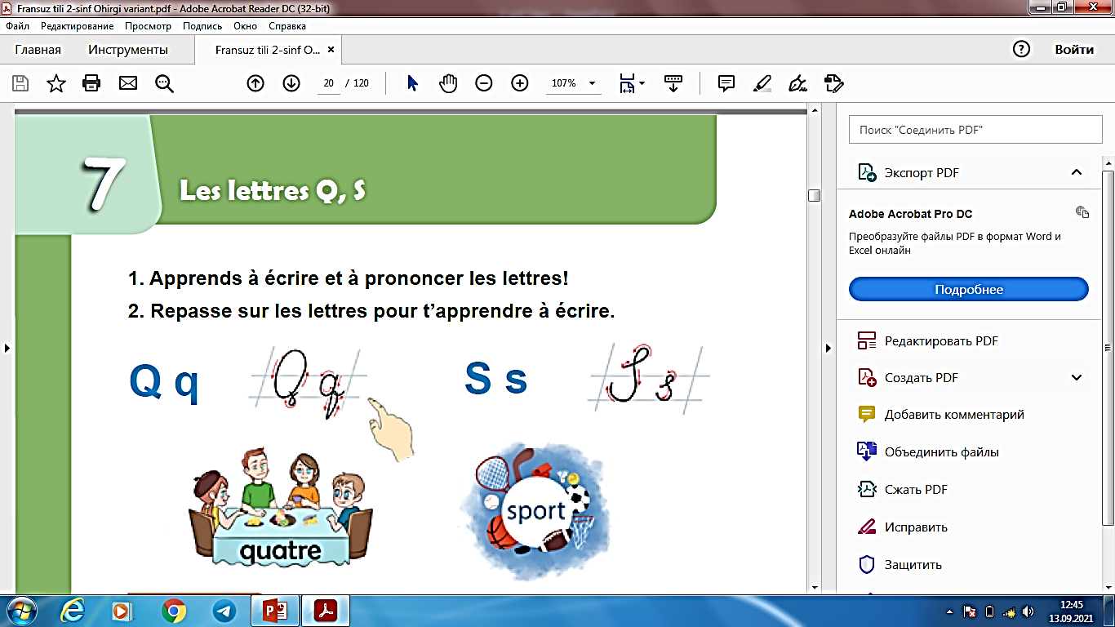
Apprenons à écrire et à prononcer les lettres.

Slide 4
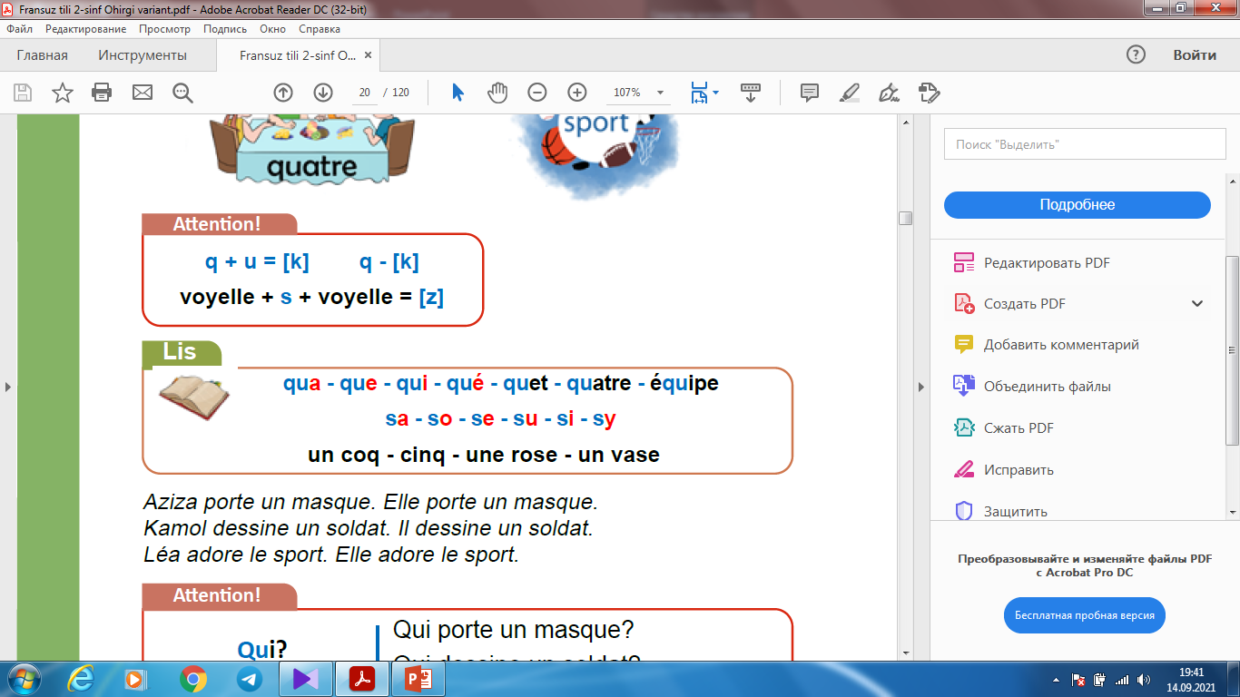

Slide 5
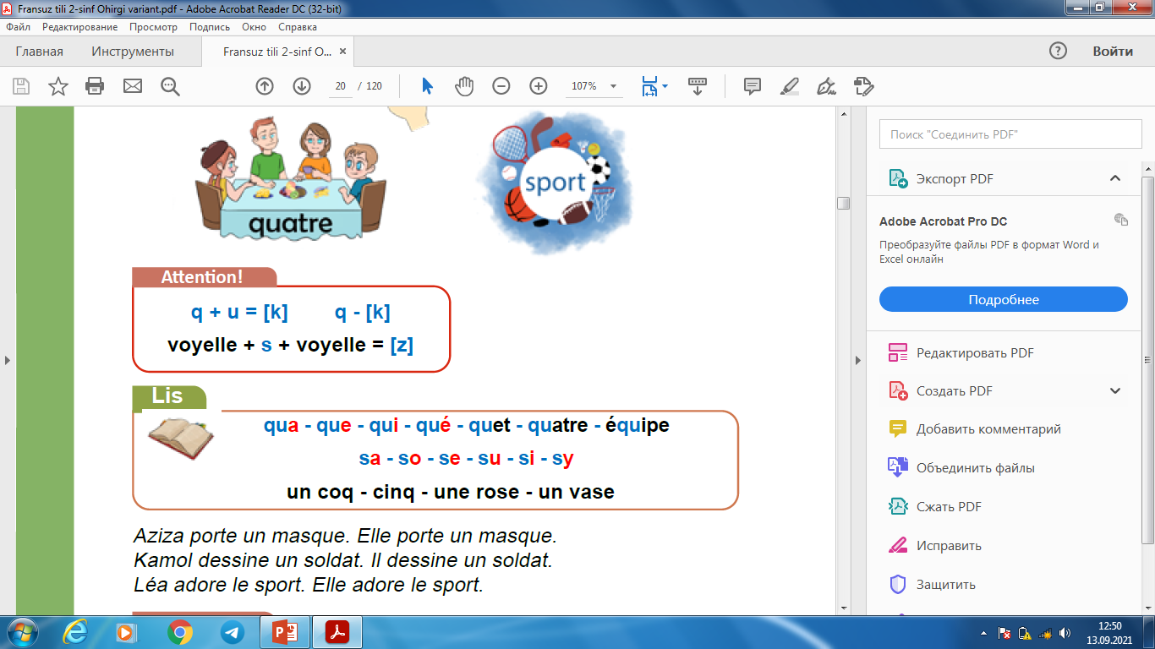
Prononçons les syllabes…

Slide 6
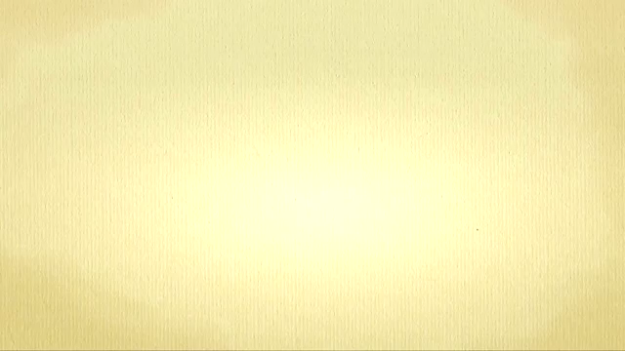
Ecoutons et chantons

Slide 7
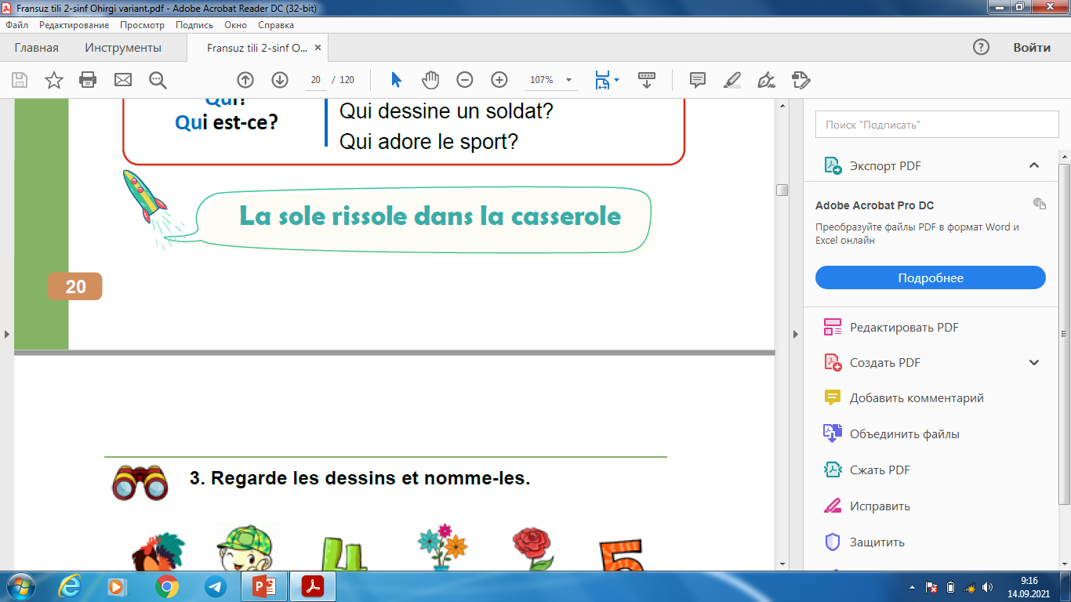
Apprenons le virelangue!

Slide 8
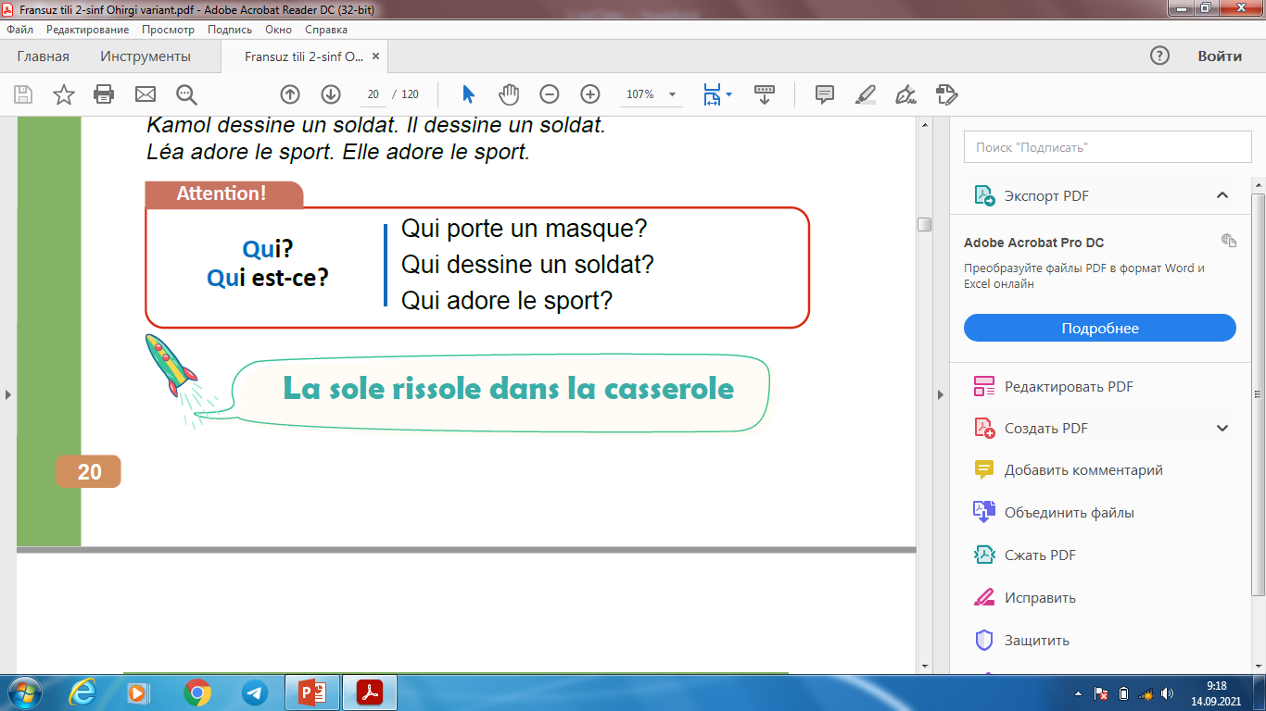
Un peu de grammaire:

Slide 9


Qui est-ce?
C’est Marc.
C’est Emma

Slide 10
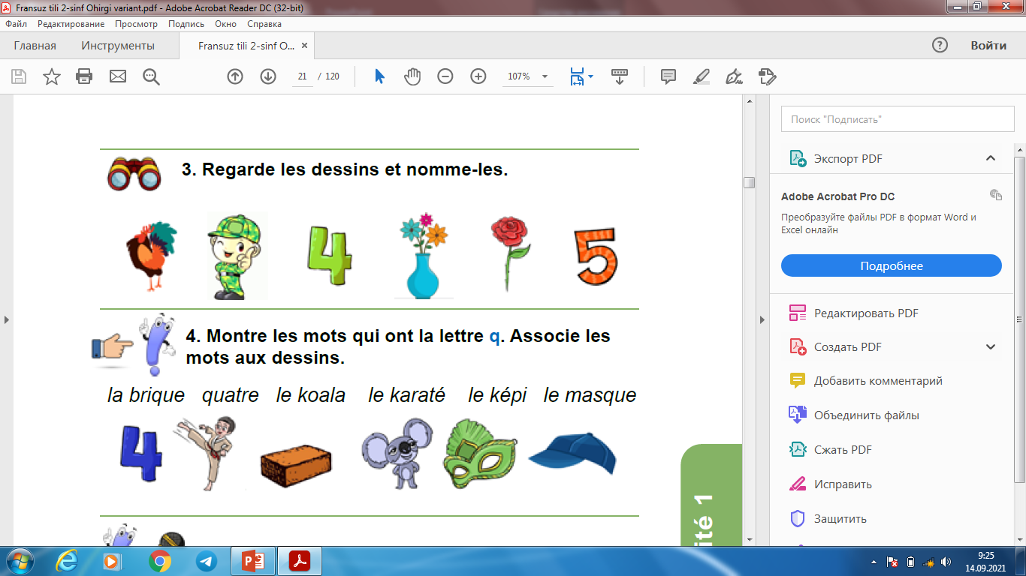
Exercice 3 à la page 21.Regardez les dessins et nommez-les
Un coq
Un fils
quatre
Une vase
une fleur
cinq

Slide 11
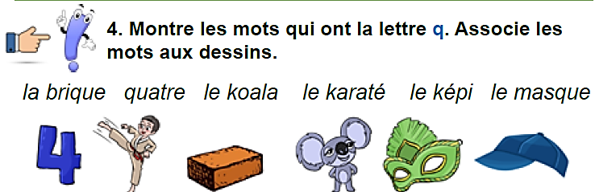
quatre
Le karaté
la brique
le koala
le masque
le képi

Slide 12
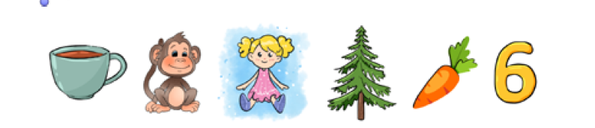
Trouve et dis 4 mots avec le son [s]
la tasse
le singe
le sapin
six

Slide 13
Devoir à la maison
Apprendre les mots nouveaux:
le singe
Le sapin
la brique
la tasse
le vase
la fleur
Le coq

